Slide 1
정기수행평가 3회_이도영
2024-09-23

Slide 2
목차
데이터베이스
서버구현(JSP)

Slide 3
데이터베이스

Slide 4
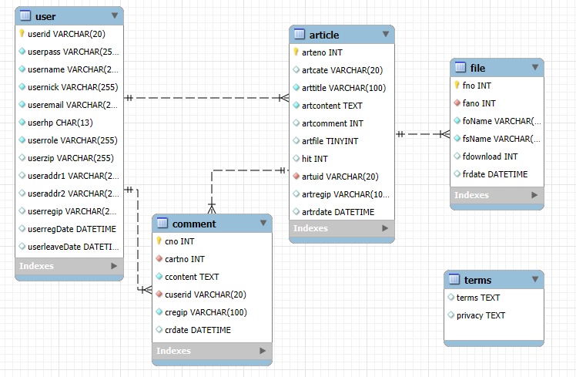
데이터베이스 (ERD)

Slide 5
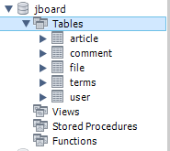
데이터베이스 (테이블 생성)

Slide 6
데이터베이스 (SQL 실행)
SELECT * FROM USER 전체 사용자를 조회

Slide 7
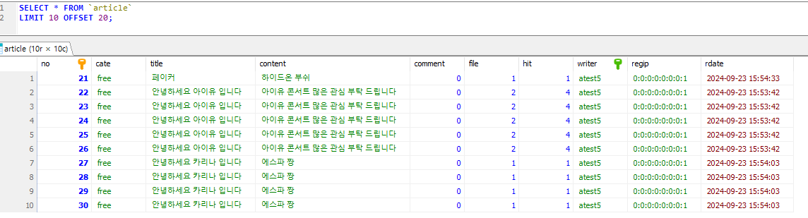
데이터베이스 (SQL 실행)
글 목록 3페이지에 해당하는 모듯 댓글을 조회
리밋을 10으로 정하며 20번째 부터 출력

Slide 8
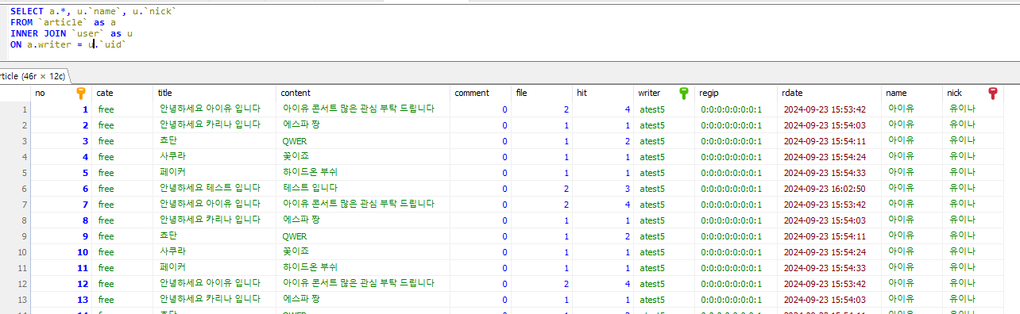
데이터베이스 (SQL 실행)
특정 글에 해당하는 모든 댓글을 조회하시오(단 원글과 댓글이 같이 조회 될 것)

Slide 9
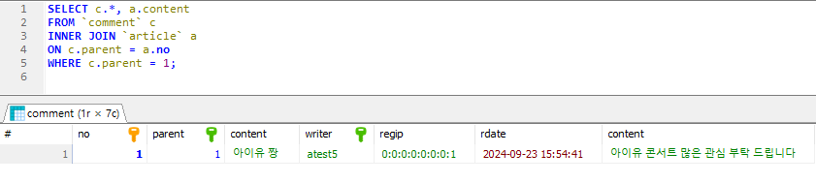
데이터베이스 (SQL 실행)
모든 전체 글을 조회하시오(단 사용자 이름과 닉네임이 조회 될 것)

Slide 10
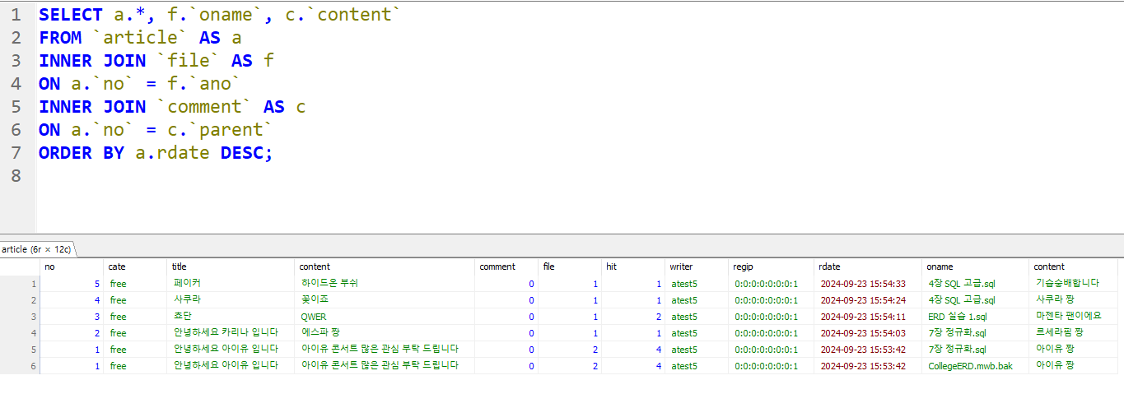
데이터베이스 (SQL 실행)
모든 전체 글을 조회하시오(단 해당 글에 첨부된 원본 파일명과 댓글내용 그리고 최신글이 위로 정렬)

Slide 11
데이터베이스 (SQL 실행)
모든 전체 글을 조회하시오(단 해당 글에 첨부된 원본 파일명과 댓글내용 그리고 최신글이 위로 정렬)

Slide 12
서버구현(JSP)

Slide 13
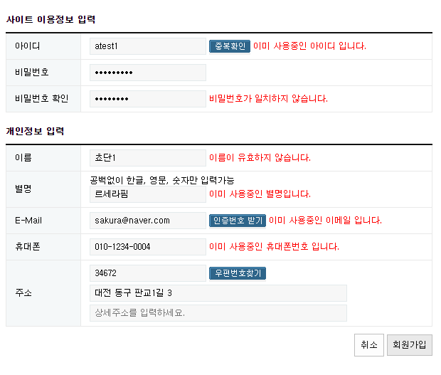
서버구현(회원가입)
각종 중복과 작성 요구조건에 맞지 않는 모든 오류에 대해 처리한 화면 이다.

Slide 14
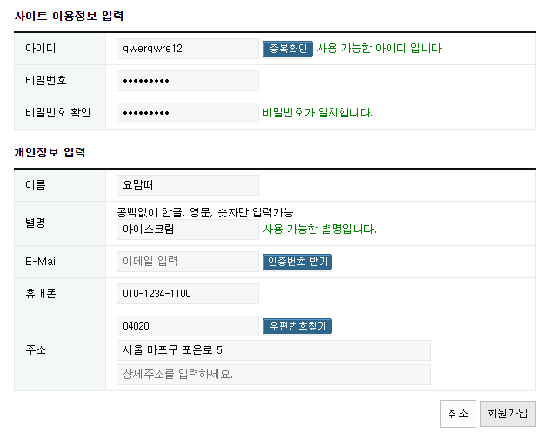
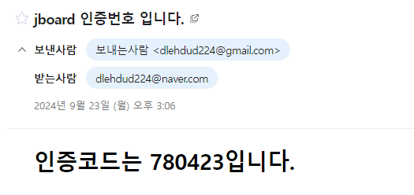

서버구현(회원가입)
중복과 요구조건이 맞을경우 출력하는 화면 이며 이메일 인증코드를 전달 받아 이메일을 인증 받는다

Slide 15
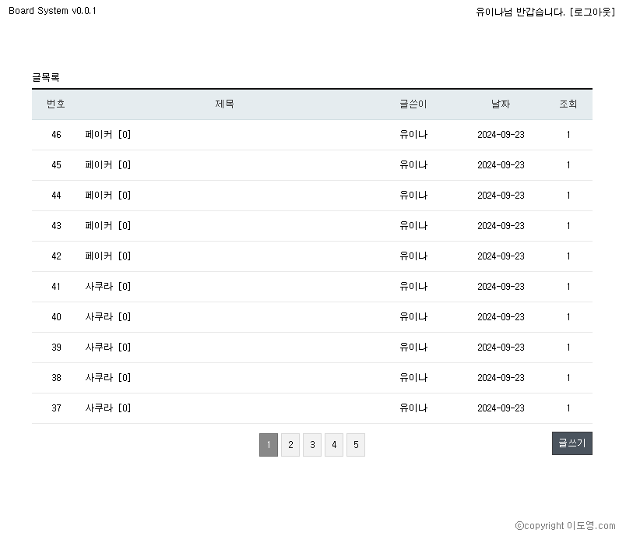
서버구현(글목록 페이지 이동)
로그인을 성공 했을 경우 오른쪽 상단에 입력한 사용자의 닉네임이 출력된다.
추가로 한 페이지 마다 총 10개의 글만 출력 될 수 있도록 지정 했다.

Slide 16
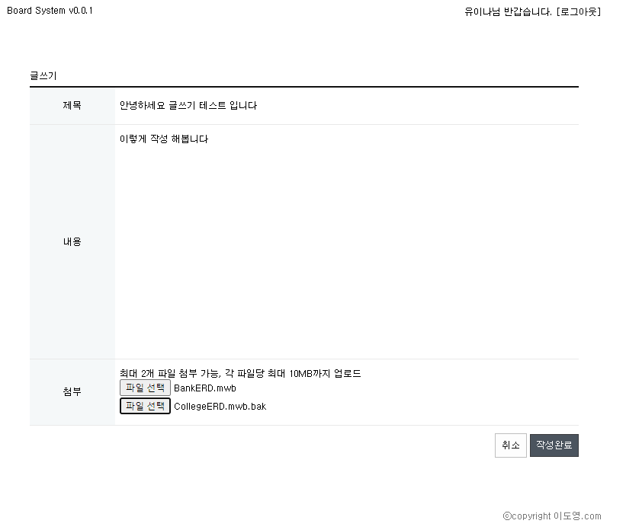
서버구현(글쓰기 및 파일 첨부 구현
테스트로 입력하는 구동 화면 이며 해당 페이지에는 파일을 담을수 있는 기능도 포함 했다.

Slide 17
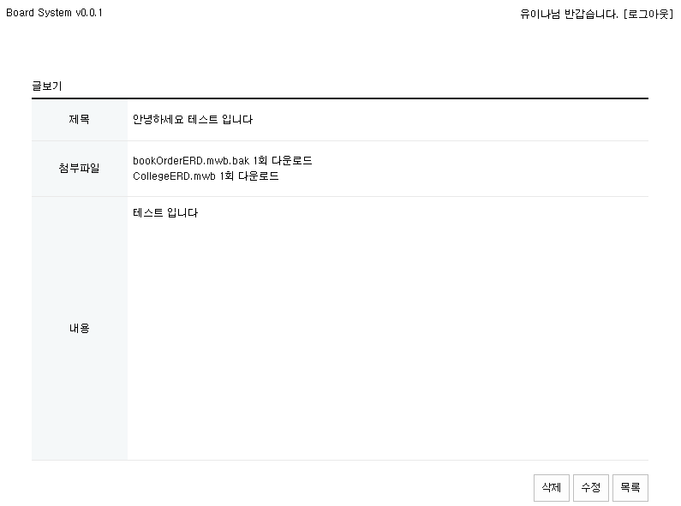
서버구현(기본 글보기)
기본적으로 보이는 화면 이며 화면을 통해 제목,첨부파일 다운, 내용을 볼수 있으며
삭제,수정,목록이동 등의 화면 이동 기능도 구현되어 있다.

Slide 18
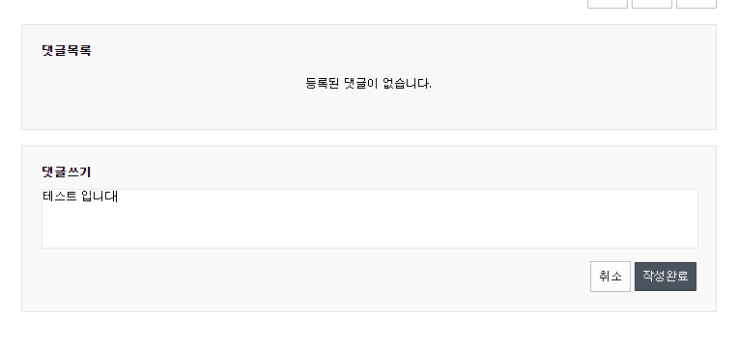
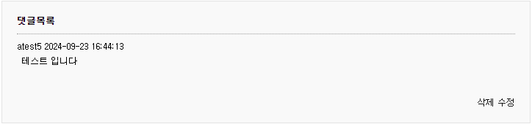
서버구현(댓글)
댓글 작성을 할 수 있다
댓글 작성후 결과 화면

Slide 19
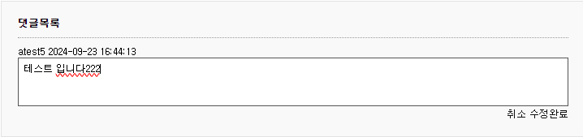
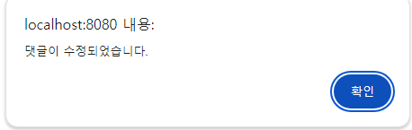
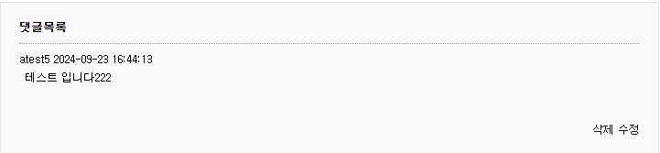
서버구현(댓글)
댓글 수정을 할 수 있다
댓글 수정 후 결과 화면

Slide 20

감사합니다
깃주소

